Slide 1
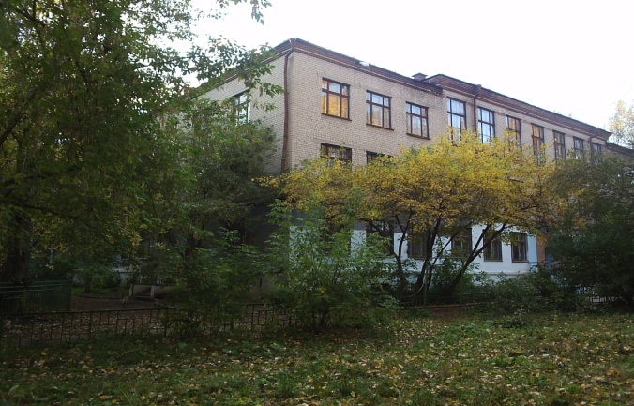
Городской семинар «Организационно – образовательная система социализации детей и подростков в рамках профилактической деятельности ОУ на основе социального партнерства»
Муниципальное бюджетное общеобразовательное учреждение средняя общеобразовательная школа № 95 г.Екатеринбурга
Notes:
------------------------------------------------------------------------------------------------------------------------------------------------------------------------------------------------------------------------------------------------------------------------------------------------------------------------------------------------------------------------------------------------------------------------------------------------------------------------------------------------------------------------------------------------------------------------------------------------------------------------------------------------------------------------------------------------------------------------------------------------------------------------------------------------------------------------------------------------------------------------------------------------------------------------------------------------------------------------------------------------------------------------------------------------------------------------------------------------------------------------------------------------------------------------------------------------------------------------------------------------------------------------------------------------------------------------------------------------------------------------------------------------------------------------------------------------------------------------------------------------------------------------------------------------------------------------------------------------------------------------------------------------------------------------------------------------------------------------------------------------------------------------------------------------------------------------------------------------------------------------------------------------------------------------------------------------------------------------------------------------------------------------------------------------------------------------------------------------------------------------------------------------------------------------------------------------------------------------------------------------------------------------------------------------------------------------------------------------------------------------------------------------------------------------------------------------------------------------------------------------------------------------------------------------------------------------------------------------------------------------------

Slide 2
Цель:
Представить систему работы ОУ по социализации детей и подростков в рамках профилактической деятельности ОУ на основе социального партнерства.

Slide 3
Задачи:
показать приоритетные направления социализации обучающихся в рамках профилактической деятельности ОУ на основе социального партнерства;
предъявить механизм взаимодействия ОУ с социальными партнерами;
обосновать эффективность альтернативных направлений профилактической деятельности ОУ;
представить опыт взаимодействия семьи и школы в рамках позитивной профилактики обучающихся.

Slide 4
Социализация
1) Социализация - — процесс освоения человеком определенной системы знаний, норм и ценностей, позволяющих ему функционировать в качестве полноправного члена общества.
2) Социализация - процесс становления личности путем усвоения основного комплекса духовных ценностей, выработанных человечествам; в более конкретном смысле усвоение человеком комплекса идей, ценностей, норм и т.д., свойственных данному обществу.
3) Социализация - - англ. socialization; нем. Sozialisierung. Процесс становления личности, усвоения индивидом ценностей, норм, установок, образцов поведения, присущих данному обществу, соц. группе. Различают С. первичную ( детство , подростковый возраст , юность ) и вторичную (зрелый возраст).
4) Социализация - - становление личности в процессе усвоения индивидом основного набора духовных ценностей, выработанных человечеством.
5) Социализация - - процесс , в ходе которого и с помощью которого люди обучаются приспосабливаться к социальным нормам , т.е. процесс, делающий возможным продолжение общества и передачу его культуры между поколениями.

Slide 5
Качественная характеристика контингента
Всего учащихся на 01 сентября 2009 года | 516
Количество детей - сирот | 4
Количество опекаемых детей | 14
Количество несовершеннолетних, воспитывающихся в неполных семьях | 135
Количество детей, воспитывающихся в многодетных семьях | 49
Количество детей - мигрантов | 33
Количество детей, находящихся в социально – опасном положении | 3
Количество детей, находящихся в трудной жизненной ситуации | 7
Количество несовершеннолетних, состоящих на внутришкольном учете | 31
Количество несовершеннолетних на учете в группе «риска» | 17
Количество учащихся на учете в ПДН РУВД | 1
Количество второгодников | 2
Количество несовершеннолетних, не посещающих ОУ без ув. причины | 0
Систематически пропускают уроки | 3
Имеют хронические заболевания | 54
Дети - инвалиды | 5
Воспитываются в семьях специалистов и служащих | 208
Воспитываются в семьях пенсионеров и неработающих | 11
Воспитываются в семьях рабочих | 294
Малообеспеченные семьи | 41
Кому необходима материальная помощь | 30
Кому необходимо льготное питание | 43
Испытывают трудности в средовой адаптации | 12
Конфликтные дети с трудностями в общении | 18

Slide 6
Анализ школьной среды
1. Невысокий культурный и образовательный уровень родителей;
2. Малую заинтересованность родителей школьной жизнью и деятельностью ребенка в школе;
3. Недостаточное внимание к проблемам связанным со здоровьем;
4. Падение жизненного уровня семей обучающихся;
5. Нарастание социального неблагополучия семей;
6. Негативные воздействия СМИ;
7. Компьютерная зависимость обучающихся, пристрастие к игровым клубам;
8. Наличие неуспевающих учащихся в параллели 5-9 классов;
. Снижение мотивации к учебе у данной категории обучающихся;
9 Проблема пропуска уроков без уважительной причины у этих учащихся;
10. Недостаточно высокий уровень воспитанности и социализации учащихся.

Slide 7
Актуальные проблемы школы
Снижение воспитательной функции семьи
Снижение материальных возможностей родителей
Увеличение количества слабоуспевающих учащихся
Увеличение уровня агрессивности и конфликтности детей

Slide 8
Внешние связи МБОУ СОШ № 95
«Профессия» Вузы Колледжи СнПО МЦ «Диалог» Завод им.Калинина Завод Пневмостроймашина | «Информация» ТКДН и ЗП ПДН УрГПУ (пед.практика) Педагогический колледж Отдел образования и ИМЦ БИЦ им.Горького МЦ «Диалог» «Форпост» ИРРО Воинская часть ГБУ СОН СО (Центр соц. помощи семье и детям) МБОУ ДОД ЦДЮ «Созвездие»
«Культура» Школа художественных ремесел Центр: «Тинейджер» ДК «Лаврова» Клубы центра «Созвездие» | «Здоровье» ДГБ № 15 Спортцентр «Рингс» Центр проблем детства ДЮСШ №16 «Форпост» МЦ «Диалог» НДО ГБУЗ СО («Свердловская обл. клиническая психиатрическая больница»)

Slide 9
Реализация городских
профилактических
проектов и программ
Участие в конкурсах
городского фестиваля
«Екатеринбург –
территория здоровья»
Методические
рекомендации к проведению
Единых дней профилактики
и профилактических
акций
Индивидуальные
Консультации
для учащихся,
педагогов и родителей

Slide 10
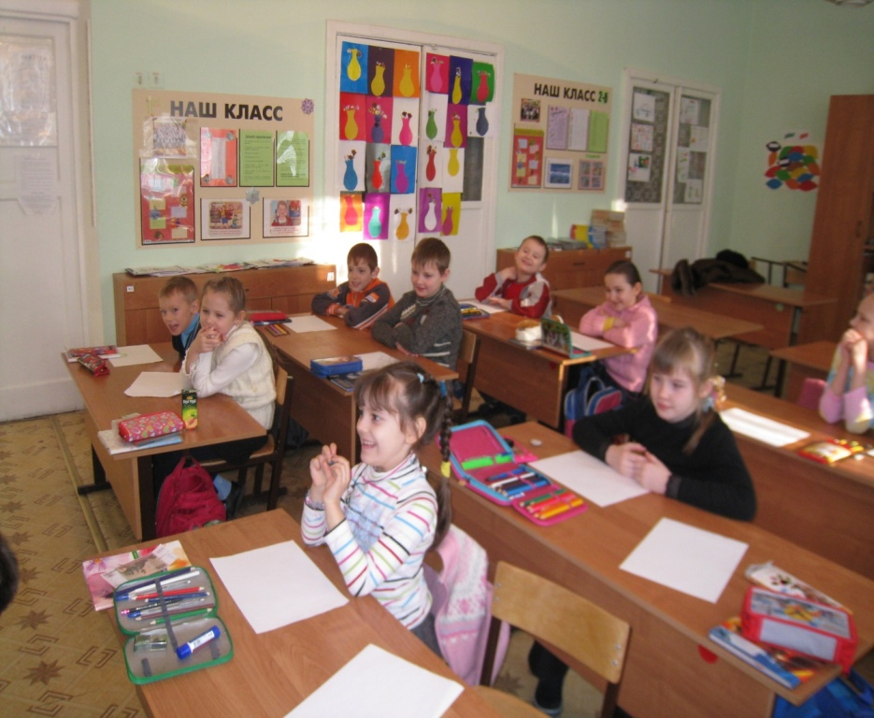
Работа с обучающимися:
Реализация программ и проектов: «Толерантность и ценности семьи», «Равный обучает равного», «Профи – дебют»
Организация профилактической работы в летних оздоровительных лагерях
Работа над научно-исследовательскими проектами
Тренинги по сплочению коллектива и по профилактике компьютерной зависимости
Дни здоровья, Дни профилактики и Дни защиты детей
Участие в конкурсах городского Фестиваля «Мы за здоровый город»
Мониторинговые исследования

Slide 11
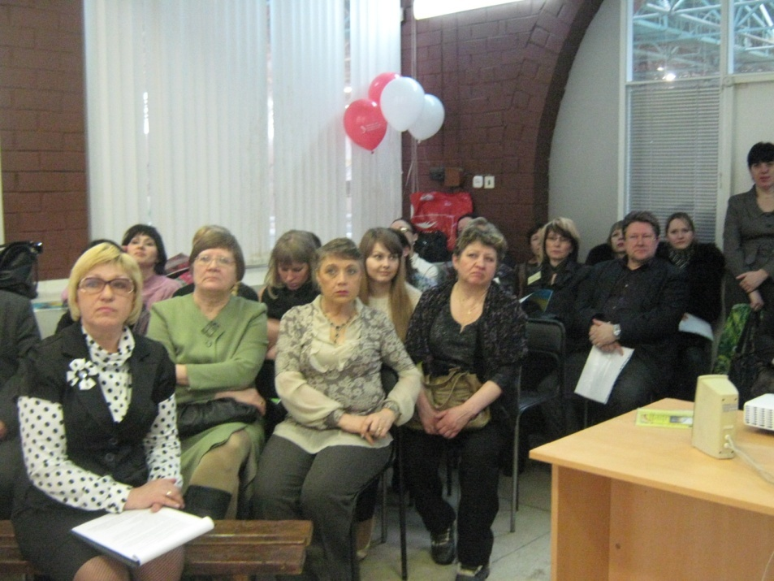
Работа с педагогами
Методическое обеспечение
Участие в городских профилактических проектах: «Актив педагогов по организации волонтерского движения в ОУ», «Здоровьесберегающие технологии в образовательном процессе»
Семинары, тренинги
Участие в конкурсах Фестиваля «Мы за здоровый город»
Дни профилактики, Дни здоровья, Дни защиты детей.

Slide 12
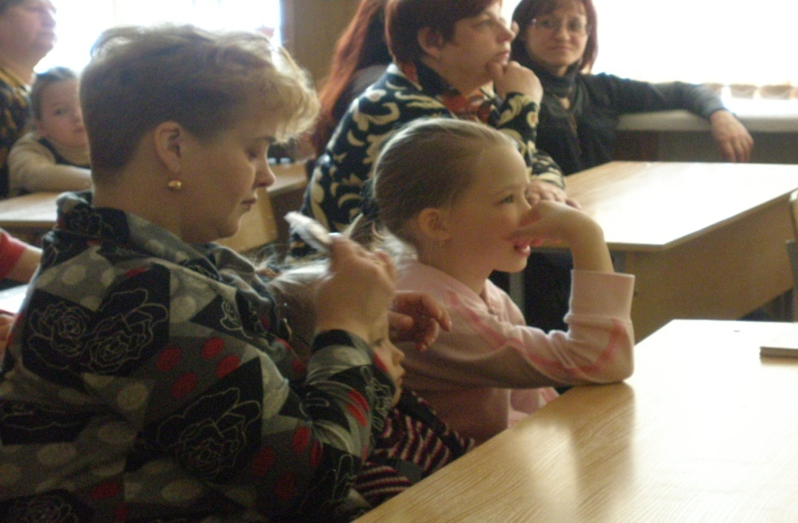
Работа с родителями
Тренинги
Лекции
Работа с родительским
комитетом школы
по программе
«Школа для родителей»
Дни здоровья,
Дни профилактики
и Дни защиты детей
Семейные
консультации

Slide 13
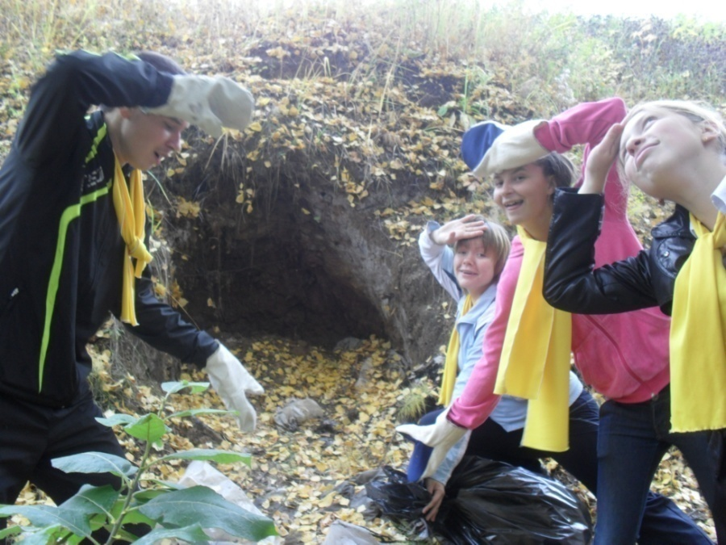
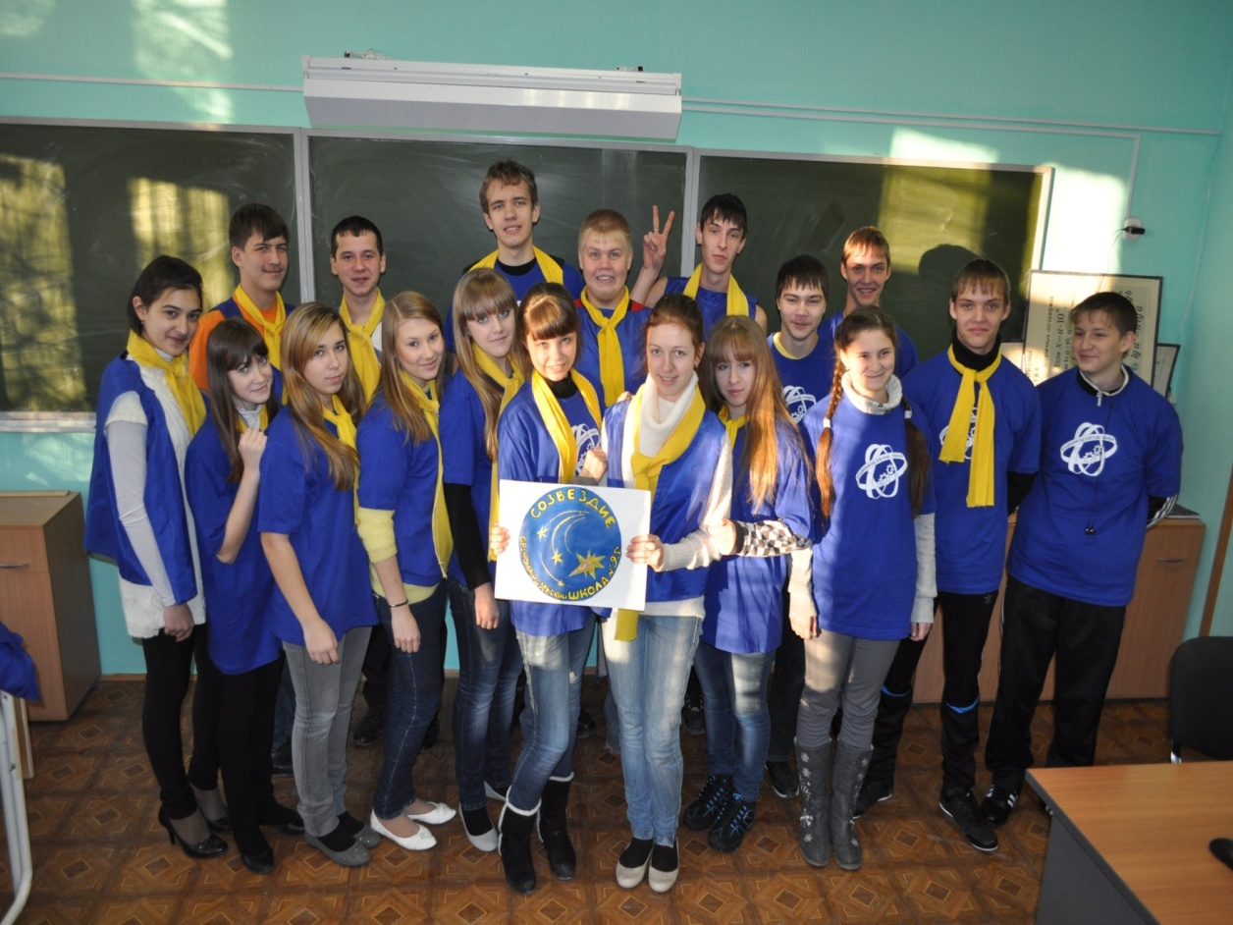
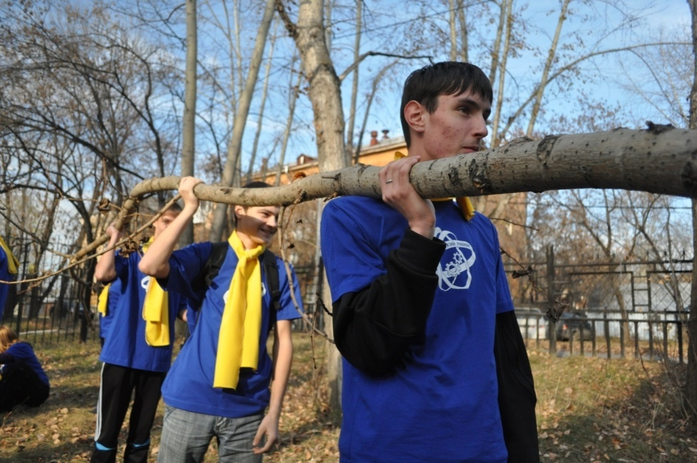
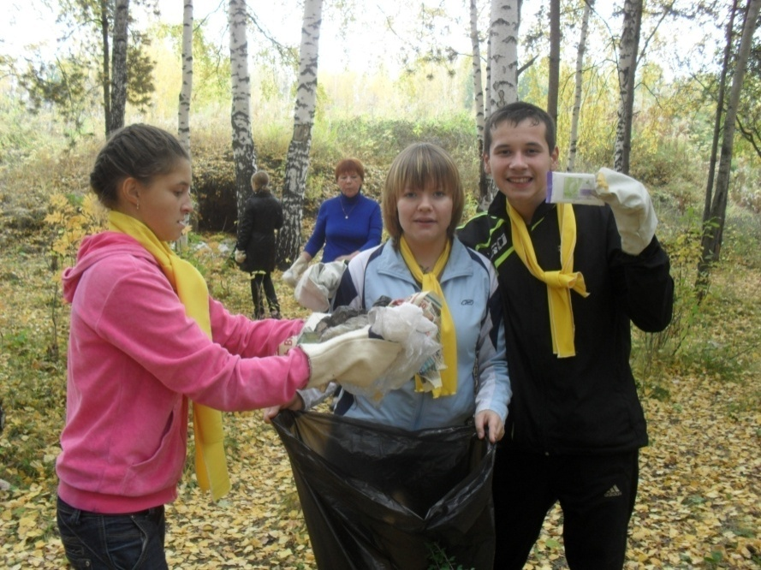
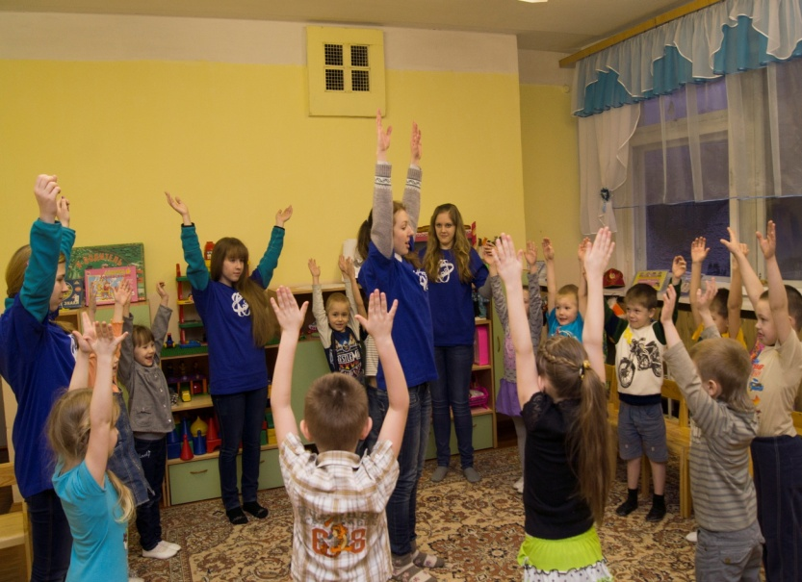
Школа гордится своим
Волонтерским отрядом «Созвездие»
Активная деятельность Волонтерского отряда «Созвездие» широко известно не только в Орджоникидзевском районе, но и в городе. Ежегодно отряд принимает участие в различных мероприятиях и конкурсах.

Slide 14
Наши достижения:
2011 -2012 учебный год
- Конкурс «Доброволец Екатеринбурга» первое место в районе, третье место в городе;
- Конкурс семейных видео – и слайд – фильмов «Истоки здоровья» - призовое место в районе;
- Конкурс «Профилактический олимп» - победитель городского уровня.

Slide 15
Наши достижения:
2012 -2013 учебный год
- Победители конкурса уголков профилактики «Здоровье школьников 21 века»;
- победители конкурса Профилактических Программ

Slide 16
Наши достижения:
2013 -2014 учебный год

Slide 17
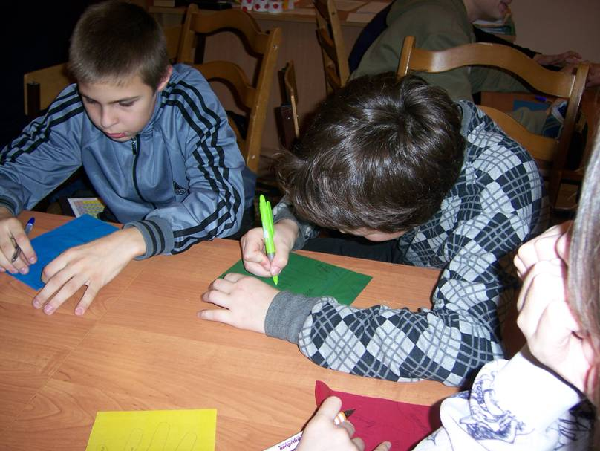
Взаимодействие МБОУ СОШ №95 с социальными партнерами
МБОУ ДОД ЦДЮ
«Созвездие»
Презентация
деятельности
клубов центра
«Созвездие»
Психологические
консультации
для обучающихся
и родителей
Беседы с детьми
группы СОП,
Приглашение
в клубы
Посещение семей
несовершеннолетних,
находящихся в СОП
Посещение
обучающимися
спектаклей
профилактической
направленности
в клубе «Визит»
«Создание позитивных дружеских отношений»

Slide 18
Взаимодействие МБОУ СОШ №95 с социальными партнерами
ГБУ СОН СО «Центр социальной помощи семьи и детям»
Социальный патронаж
семей
несовершеннолетних,
находящихся в СОП
Консультирование
семей
детей по вопросам
профилактики
вредных привычек
Организация и
проведение
спортивно-оздоровительных
мероприятий по
профилактике
зависимостей
Материальная помощь
нуждающимся семьям
через салон
услуг «Надежда»
Психолого-педагогическая
помощь всем
субъектам
образовательного
процесса
Профориентационная
работа

Slide 19
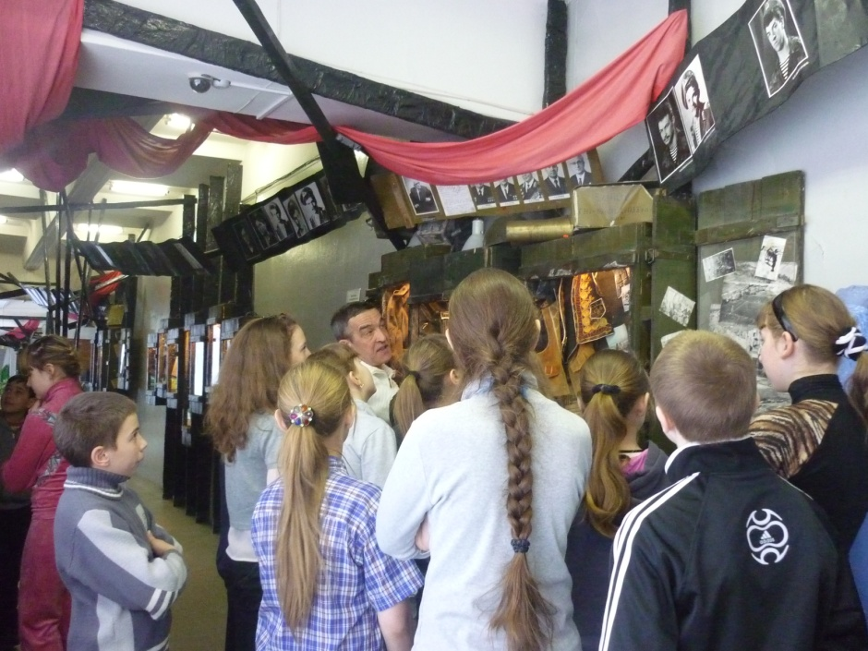
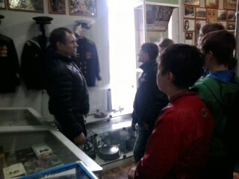
Спортивно-оздоровительные мероприятия совместно с «Центром социальной помощи семьи и детям»
Соревнование по военно-прикладным видам спорта в музее военно-морского флота
Урок мужества «Афганистан – незаживающая рана» в музее «Шурави»

Slide 20
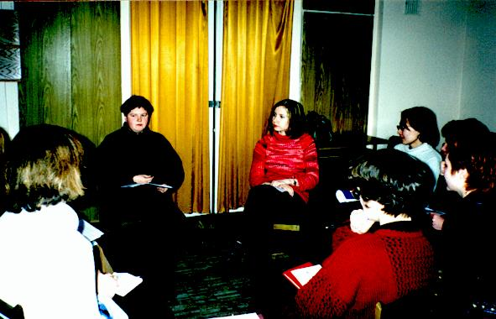
Взаимодействие МБОУ СОШ №95 с социальными партнерами
Участие ТКДН и ЗП в работе совета
профилактики
Организация и
проведение
профилактических
операций и акций
Совместная работа
по занятости и
оздоровлению
несовершеннолетних
группы «риска»
в летний период
Проведение
общественных
Приемных
Совместное посещение
семей несовершеннолетних,
находящихся в СОП
с представителями
ТКДН и ЗП
ТКДН и ЗП

Slide 21
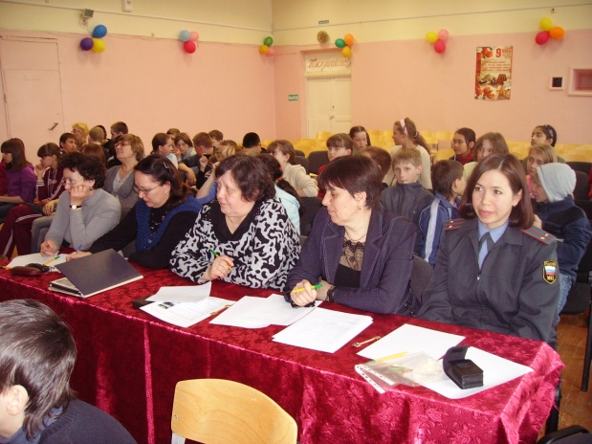
Взаимодействие МБОУ СОШ №95 с социальными партнерами
Выявление
учащихся,
употребляющих
наркотические и
психотропные
вещества,
пиво и другую
алкогольную
продукцию
Организация и
проведение
профилактической
работы
с учащимися,
состоящими на
внутришкольном
учете
Выявление и
организация
совместной работы
с неблагополучными
семьями
Проверка учащихся
по месту жительства
ОДН ОП №15
УМВД России по г.Екатеринбургу
Проведение
профилактических
бесед с учащимися
Участие
в работе совета
профилактики

Slide 22
Взаимодействие МБОУ СОШ №95 с социальными партнерами
Научно-исследовательская
деятельность по
профилактике
Областной конкурс
среди создателей
социальных роликов
по антинаркотической
тематике и
Пропаганде
здорового образа жизни
ФСКН России
по Свердловской области
Беседы для
обучающихся,
педагогов и
родителей по
профилактике
зависимостей
Конкурс на лучшую
антинаркотическую
листовку и лучшую
программу по
профилактике
наркомании

Slide 23
Реальные результаты и показатели
Адаптация в обществе
Осознанное отношение к здоровью, здоровый образ жизни
Профессиональное самоопределение
Активная жизненная позиция
Нивелирование возникших проблем
Достоверность информации
Расширение ресурсной базы профилактической работы ОУ

